Slide 1
FRAUDE FINANCIERO DE “NICK LEESON”
Historia de Nick Leeson
Afectados por el Fraude
Cuenta Ilegal
Preguntas
Conclusión

Slide 2
Historia de Nick leeson
La historia de Nick Leeson es el relato de la ambición desmesurada del hijo de un yesero del norte de Londres que pasa a saborear las mieles del éxito en Singapur y de las ansias de beneficios inmediatos de los responsables de un banco que desconoce el mundo en el que se juega el dinero de sus clientes: ayuntamientos, fondos de pensiones y organizaciones de caridad, entre otros muchos.

Slide 3
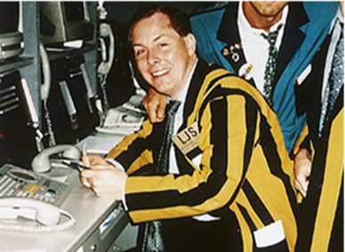
Continuación…..
Nick Leeson era un trabajador de Back Office ubicado en Inglaterra del Barings Bank, siendo uno de los bancos más antiguos del mundo, con 223 años de historia.
Leeson entro a formar parte el jueves 23 de febrero de 1,995 a las cinco de la tarde, con 28 años de edad.
Banco donde tenia sus cuentas la Reina de Inglaterra, entre ellos la guerra napoleónicas.

Slide 4
Afectados por el fraude
Barings, todo un emblema del establishment británico, con clientes como Napoleón III o la mismísima Reina de Inglaterra -quien al parecer perdió más de un millón de dólares tras la bancarrota-, estaba, para sorpresa de muchos, en las manos de un especulador de 28 años, que suspendió su examen de matemáticas para ingresar en la Universidad, y que dejó un agujero irreparable de 827 millones de libras (1.200 millones de dólares).

Slide 5
Cuenta ilegal
Antes del desastre, Leeson había ganado muchos millones para la banca Barings. Contaba con la aprobación de la cúpula del banco, a la que los ojos le hacían chiribitas al ver los pingües beneficios que presentaba aquel joven en el Lejano Oriente ante un IBM con un módem y un teléfono para una entidad que arrastraba una racha de escasos beneficios.
Pero a Leeson los negocios le salieron mal. Entonces empezaron los engaños y el final de su carrera. Abrió una cuenta secreta, la famosa cinco ochos (88888), en la que escondió todos sus pufos. Pretendía ir recuperando lo perdido con nuevas operaciones que le dieran beneficios, de modo que en Londres nadie se preocupara y no vieran que sus negocios eran demasiado arriesgados e ilegales.

Slide 6
PREGUNTAS
Una de las preguntas que le hicieron a Nick Leeson fueron:
¿Cree que los banqueros imprudentes deben ir a la cárcel? Si alguien hace cualquier cosa de modo ilegal en cualquier tipo de sector debe ir a la cárcel. El principal delito de la banca es su estupidez y desafortunadamente no hay ningún tipo de castigo para ello actualmente.

Slide 7
Preguntas
¿Cómo se llama la cuenta secreta que utilizo Nick leeson?
¿A cuánto asciende la pérdida del banco barings en Singapur?

Slide 8
CONCLUSIÓN
Para poder ser una persona exitosa, debemos ser transparentes para todo ámbito tanto laboral como personal, tener nuestros propios valores, para afrontar nuestros errores, así obtendremos la suficiente confianza tanto de nuestro patrono como de las personas que nos rodean.

Slide 9
Gracias por su atención!!!

